Slide 1


TÜBİTAK 2209
Üniversite Öğrencileri Araştırma Projeleri
Destekleme Programı
BAŞVURU REHBERİ
ARAŞTIRMA DESTEK KOORDİNATÖRLÜĞÜ • 2026

Slide 2
ARAŞTIRMA DESTEK KOORDİNATÖRLÜĞÜ
1. 2209 Programı Nedir?
2. Süre ve Bütçe
3. Dikkat Edilmesi Gereken Hususlar
4. Öncelikli Konular
5.Değerlendirme Kriterleri
7. Başvuru Süreci
8. Son Kontrol Listesi ve İletişim
6. Harcamalar ve Rapor

Slide 3
ARAŞTIRMA DESTEK KOORDİNATÖRLÜĞÜ
2209 PROGRAMI NEDİR?
Üniversite öğrencilerinin danışman öğretim üyesi rehberliğinde bilimsel araştırma projeleri yapmasını destekleyen TÜBİTAK programıdır.
TEMEL AMAÇ:
2209-A : Ön lisans ve lisans öğrencilerine araştırma ve proje yönetimi deneyimi kazandırmaktır.
2209-B : Ön lisans ve lisans öğrencilerine sanayiye yönelik projeler yoluyla araştırma ve proje yönetimi deneyimi kazandırmaktır.
NEDEN 2209?
✓ Yalnızca ön lisans ve lisans öğrencilerine özel ilk araştırma deneyimi
✓ Bireysel veya ekip halinde başvuru
✓ 12 ay süre, 12.000 TL destek

Slide 4
ARAŞTIRMA DESTEK KOORDİNATÖRLÜĞÜ
PROJE SÜRESİ VE BÜTÇE
⏱ PROJE SÜRESİ
En fazla 12 AY
💰 PROJE DESTEK ÜST LİMİTİ
12.000 TL
📅 BAŞVURU TAKVİMİ
TÜBİTAK web sayfasında ilan edilir..

Slide 5
ARAŞTIRMA DESTEK KOORDİNATÖRLÜĞÜ
KİMLER BAŞVURABİLİR?
✓ Başvuru sahibinin ön lisans veya lisans öğrenimi görüyor olması,
✓ Projenin akademik danışman rehberliğinde yapılıyor olması,
✓ Aynı dönemde birden fazla başvuruda ve/veya önceki dönemlerde desteği devam eden bir 2209-A ya da 2209-B projesinde yer alınmamış olunması,
✓ Daha önce aynı proje için TÜBİTAK’tan destek alınmamış olması gerekmektedir.
NOT : Aynı dönem içinde bir akademik danışman en fazla 5 projede görev alabilir.
KİMLER BAŞVURAMAZ ?
✗ Açık Öğretim ve Hazırlık Sınıfı öğrencileri projede yürütücü ya da proje ortağı olarak yer alamaz.

Slide 6
ARAŞTIRMA DESTEK KOORDİNATÖRLÜĞÜ
BAŞVURUDAN ÖNCE DİKKAT EDİLMESİ GEREKEN HUSUSLAR⚠
① Türkiye’de lisans veya ön lisans derecesi veren bir programda kayıtlı olmak.
② Projenin akademik danışman rehberliğinde yapılıyor olması. (Bir projede en fazla bir akademik danışman yer alabilir. )
③ Aynı dönemde aynı programa birden fazla proje başvurusunda bulunulmaması.
④ Başvuru sahibinin ve danışmanın ARBİS kaydı olması.
⑤ Daha önce aynı proje için TÜBİTAK’tan destek alınmamış olması gerekmektedir.
⑥ Öğrenciler programa bireysel veya ekip halinde başvuru yapabilirler.
⑦ Bir projede proje yürütücüsü dışında en fazla 4 proje ortağı yer alabilir.
Aynı dönem içinde bir akademik danışman en fazla 5 projede görev alabilir.
Proje başlığı; araştırmanın amacını ve içeriğini yansıtan, açık ve anlaşılabilir şekilde bilimsel ifadeler kullanılarak belirlenmelidir.

Slide 7
ARAŞTIRMA DESTEK KOORDİNATÖRLÜĞÜ
ÖNCELİKLİ ALANLAR
Afet yönetimi teknolojileri | Enerji depolama teknolojileri | Kültürel miras | Mikro/Nano/ Opto-Elektromekanik sistemler | Uzay hukuku | Uydu, uzay araçları ve fırlatma teknolojileri
Akıllı şebeke sistemleri | Göç araştırmaları | Modelleme ve simülasyon teknolojileri | Motor teknolojileri | Yapay zeka | Kuantum teknolojileri
Arıtma teknolojileri | Güneş enerjisi teknolojileri | Nesnelerin interneti | Nükleer enerji teknolojileri | Yarı iletken ve çip teknolojileri | Yeşil hidrojen teknolojileri
Bilim tarihi | Hava araçları tasarımı, testi ve performansı | Petrokimya ve polimer teknolojileri | Robotik-mekatronik | Yeni nesil haberleşme teknolojileri | Tıbbi cihaz teknolojileri
Bilişim hukuku | İlaç ve aşı teknolojileri | Rüzgar enerjisi teknolojileri | Sektörel ve bölgesel büyüme analizleri | Kutup araştırmaları | Kritik hammaddeler ve mineraller
Blokzincir teknolojileri | İleri malzeme teknolojileri | Siber güvenlik | Sürdürülebilir ve alternatif finansal sistemler | Eğitimde dijitalleşme ve yenilikçilik | Deniz hukuku
Büyük veri ve bulut iletişim | Kadın ve aile araştırmaları | Karbondioksit yakalama, kullanma ve depolama (KYKD) teknolojileri | Tarım biyoteknolojisi | Katmanlı imalat teknolojileri

Slide 8
ARAŞTIRMA DESTEK KOORDİNATÖRLÜĞÜ
FIRSAT VE İMKANLAR🌍
2209-A Üniversite Öğrencileri Araştırma Projeleri Destekleme Programı kapsamında projesini tamamlamış olan proje ekibindeki öğrencilere aşağıda belirtilen BİDEB burs ve destek programlarına yapılacak olan başvurularda çeşitli imkânlar sunulmaktadır.
✓ 2224-A Yurt Dışı Bilimsel Etkinliklere Katılımı Destekleme Programı
✓ 2224-B Yurt İçi Bilimsel Etkinliklere Katılımı Destekleme Programı
✓ 2224-D Yurt Dışındaki Bilimsel Eğitim Etkinliklerine Katılımı Destekleme Programı

Slide 9
ARAŞTIRMA DESTEK KOORDİNATÖRLÜĞÜ
BÜTÇE VE HARCAMALAR
✓ BÜTÇE VE İBAN
Online başvuruda girişi yapılacak IBAN numarası mutlaka proje yürütücüsü öğrenciye ait olmalıdır.
Araştırma projelerinin gerektirdiği makine/teçhizat, sarf malzemesi, seyahat, hizmet alımı giderleri için destek sağlanır.
Kongre/konferans katılım, yayın ve patent, konaklama veya gündelik masraflar 2209 proje desteği bütçesine dahil edilemez.
✓ FATURA
Proje kapsamında yapılan harcamalar fatura ile belgelendirilmelidir.
Demirbaş malzeme alınması durumunda üniversite demirbaşına kaydı yapılmalıdır.
12 ay içerisinde, harcama belgeleri, varsa demirbaş kayıt fişi ve iade dekontu eklenen sonuç raporlarını e-BİDEB sistemine yüklemelidir.
Faturalar matbu ya da e-fatura olarak alınabilir.
Faturalar proje yürütücüsü ya da proje ortakları adına kesilmelidir.
Faturada yaptırılan işlerin cinsi, adedi ve birim fiyatı belirtilmelidir.

Slide 10
ARAŞTIRMA DESTEK KOORDİNATÖRLÜĞÜ
DEĞERLENDİRME
✓ ÖN İNCELEME
Başvuru bilgi ve belgeleri kontrol edilerek uygun olmayanlar elenir.
TÜBİTAK tarafından belirlenen şablonda belirtilen minimum karakter sınırına uymayan projeler elenir.
✓ BİLİMSEL DEĞERLENDİRME
Araştırma önerisinin bilimsel niteliği (%35)
Yöntem (%25)
Proje yönetimi (%20)
Yaygın etki (%20)
⏱ Proje süresi değerlendirme sonuçlarının ilan edildiği tarihten itibaren en fazla 12 aydır.

Slide 11
ARAŞTIRMA DESTEK KOORDİNATÖRLÜĞÜ
BAŞVURU SÜRECİ
ADIM 1 → ARBİS Kaydı (arbis.tubitak.gov.tr)
ADIM 2 → TÜBİTAK Yönetim Bilgi Sistemine (TYBS) Giriş
ADIM 3 → Program Seçimi (2209)
ADIM 4 → Proje Bilgilerini Girme
ADIM 5 → Proje Ekibini Tanımlama
ADIM 6 → Belgeleri Yükleme
ADIM 7 → Başvuruyu Onaylama
ADIM 8 → E-İmza Süreci (15 gün içinde tamamlanmalı)

Slide 12
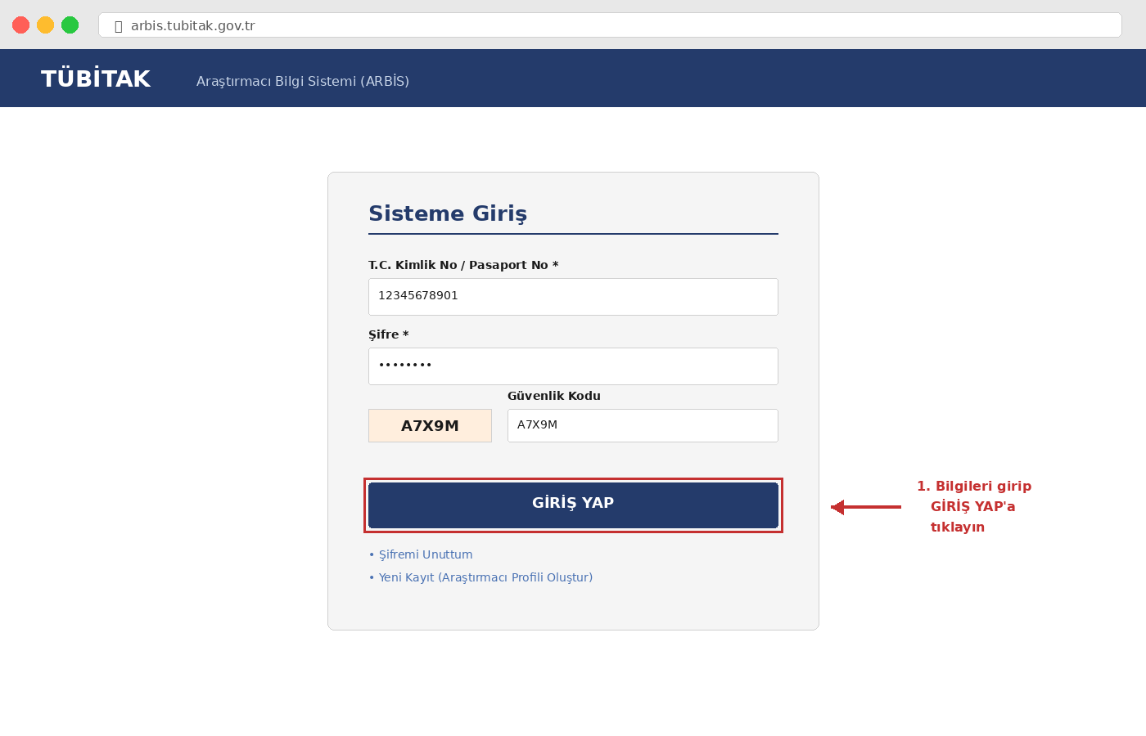
ARAŞTIRMA DESTEK KOORDİNATÖRLÜĞÜ
ADIM 1: ARBİS KAYDI
Web: arbis.tubitak.gov.tr
Hesabınız varsa:
• T.C. Kimlik No ve şifrenizle giriş yapın
Hesabınız yoksa:
• "Yeni Kayıt" linkiyle profil oluşturun
• CV bilgilerinizi tam ve güncel tutun
İPUCU: Proje ekibinizdeki herkes ARBİS'e kayıtlı olmalıdır.

Slide 13

ARAŞTIRMA DESTEK KOORDİNATÖRLÜĞÜ
ADIM 2: TÜBİTAK Yönetim Bilgi Sistemine (TYBS) Giriş
tybsng.tubitak.gov.tr
ARBİS bilgilerinizle giriş yapın.

Slide 14
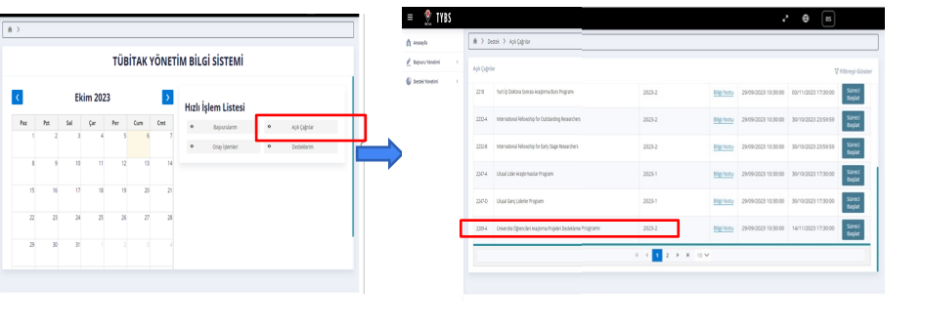
ARAŞTIRMA DESTEK KOORDİNATÖRLÜĞÜ
ADIM 3: PROGRAM SEÇİMİ
Destek programları listelenir.
Seçim: 2209A- 2209B (Üniversite Öğrencileri Araştırma Projeleri Destekleme Programı)
• Aktif başvurular butonuna tıklayın
• " Başvur" ile ilerleyin

Slide 15
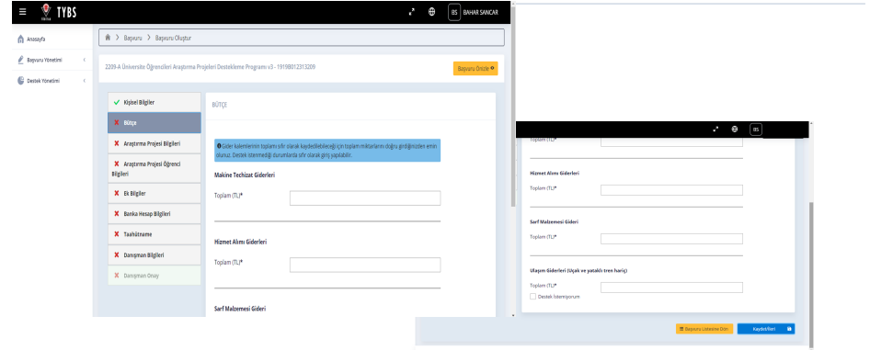
ARAŞTIRMA DESTEK KOORDİNATÖRLÜĞÜ
ADIM 4: PROJE BİLGİLERİ
Zorunlu alanları doldurun:
• Proje Adı
• Proje Süresi (en fazla 12 ay)
• Bütçe
• Proje Özeti
→ Kaydet ve İleri

Slide 16
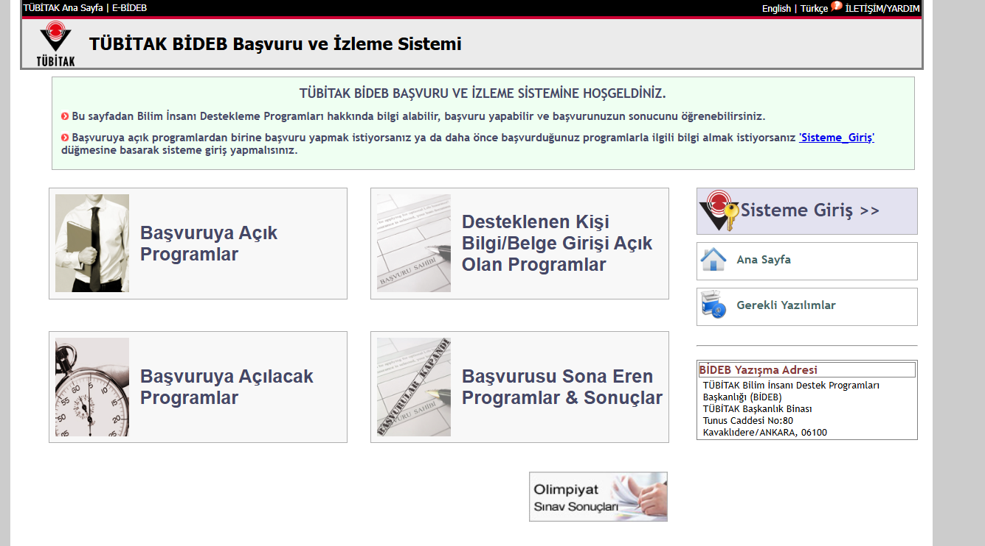
ARAŞTIRMA DESTEK KOORDİNATÖRLÜĞÜ
ADIM 5: PROJE EKİBİ
Ekip üyelerini sırasıyla ekleyin.
Hatırlatma: Proje ekibi koşulları için TÜBİTAK 2209 Usul ve Esaslarına bakınız.
ADIM 6: BELGE YÜKLEME
Zorunlu belgeleri sisteme yükleyiniz.
ADIM 7: BAŞVURU ONAYLAMA
ADIM 8: E-İMZA
Başvuruyu onayladıktan sonra e-imza sürecini tamamlayınız.

Slide 17
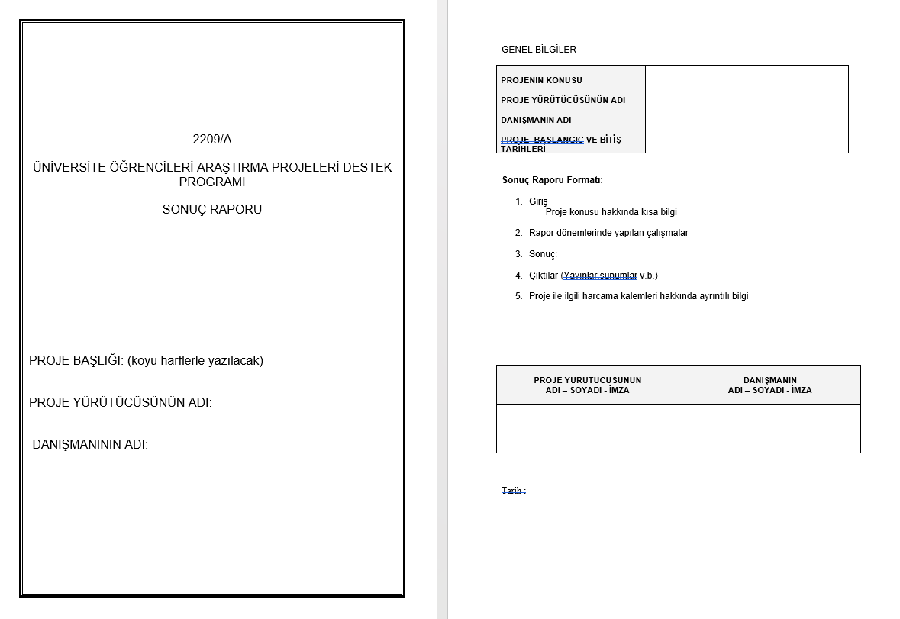
ARAŞTIRMA DESTEK KOORDİNATÖRLÜĞÜ
TAMAMLANAN PROJELER İÇİN SONUÇ RAPORUNUN HAZIRLANMASI

Slide 18
ARAŞTIRMA DESTEK KOORDİNATÖRLÜĞÜ
SON KONTROL LİSTESİ
ARBİS hesabınız ve CV bilgileriniz GÜNCEL mi?
Proje, 2209’un amacına hizmet ediyor mu?
Tüm ekibin başvuru koşulları doğrulandı mı?
Proje süresi ≤ 12 ay, bütçe ≤ 12.000 TL mi?
Başvuru Formu Arial 9 punto, en fazla 22 sayfa mı?
EK-1 Kaynaklar ve EK-2 Bütçe eksiksiz mi?
Veri Yönetim Planı hazırlandı mı?
Etik onay gerekli mi? (Karabük Ü. SBE Etik Kurulu)
Her dosya 20 MB sınırının altında mı?
E-imza için 15 günlük süre planlandı mı?

Slide 19


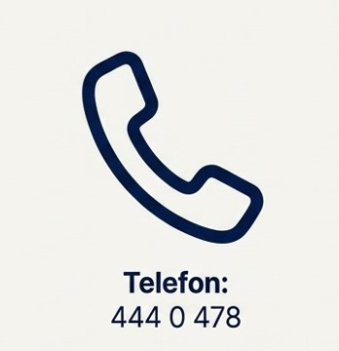
Başvurunuzu Birlikte Şekillendirelim
ARDEK olarak proje geliştirme sürecinizin her adımında yanındayız.

